Slide 1
Структура сухопутных войск ВС РФ
интерактивное занятие
по военно-профессиональной
подготовке воспитанников
Омского кадетского военного корпуса МО РФ

Slide 2
Сухопутные войска
Мотострелковые войска
Танковые войска
Ракетные войска и артиллерия
Войска противовоздушной обороны
Разведывательные соединения и воинские части
Инженерные войска
Войска радиационной, химической и биологической защиты
Войска связи

Slide 3
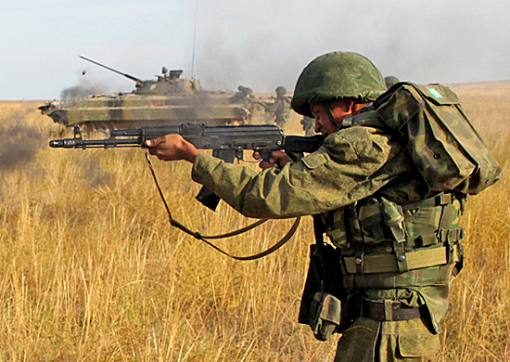
Мотострелковые войска
Мотострелковые войска – самый многочисленный род войск, составляющий основу Сухопутных войск и ядро их боевых порядков. Вместе с танковыми войсками выполняют следующие основные задачи:
• в обороне – по удержанию занимаемых районов, рубежей и позиций, отражению ударов противника и нанесению поражения его наступающим группировкам;
• в наступлении (контрнаступлении) – по прорыву обороны противника, разгрому группировок его войск, захвату важных районов, рубежей и объектов, форсированию водных преград, преследованию отходящего противника;
• ведут встречные сражения и бои, действуют в составе морских и тактических воздушных десантов.

Slide 4
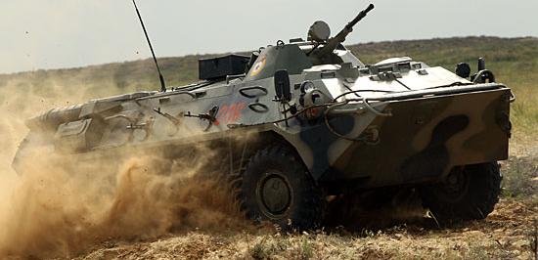
Мотострелковые войска
Основу мотострелковых войск составляют мотострелковые бригады, обладающие высокой боевой самостоятельностью, универсальностью и огневой мощью. Они способны вести боевые действия в условиях применения как обычных средств вооруженной борьбы, так и оружия массового поражения в различных физико-географических и климатических условиях, днем и ночью.

Slide 5
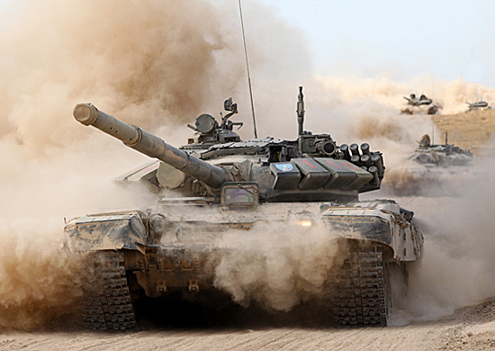
Танковые войска
Танковые войска – род войск и главная ударная сила Сухопутных войск. Применяются преимущественно совместно с мотострелковыми войсками на главных направлениях и выполняют следующие основные задачи:
• в обороне — по непосредственной поддержке мотострелковых войск при отражении наступления противника и нанесению контратак и контрударов;
• в наступлении — по нанесению мощных рассекающих ударов на большую глубину, развитию успеха, разгрому противника во встречных боях и сражениях .

Slide 6
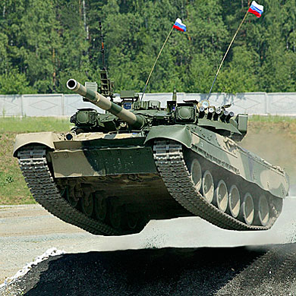
Танковые войска
Основу танковых войск составляют танковые бригады и танковые батальоны мотострелковых бригад, обладающие большой устойчивостью к поражающим факторам ядерного оружия, огневой мощью, высокой подвижностью и маневренностью. Они способны наиболее полно использовать результаты огневого (ядерного) поражения противника и в короткие сроки достигать конечных целей боя и операции.

Slide 7
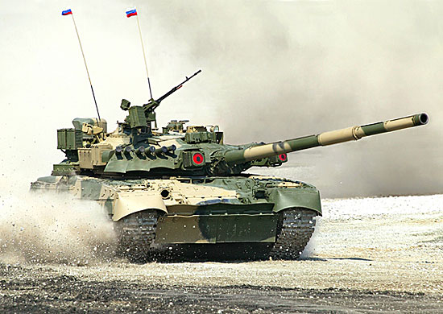
Танковые войска
Боевые возможности танковых соединений и подразделений позволяют им вести активные боевые действия днем и ночью, в значительном отрыве от других войск, громить противника во встречных боях и сражениях, с ходу преодолевать обширные зоны радиоактивного заражения, форсировать водные преграды, а также быстро создавать прочную оборону и успешно противостоять наступлению превосходящих сил противника.

Slide 8
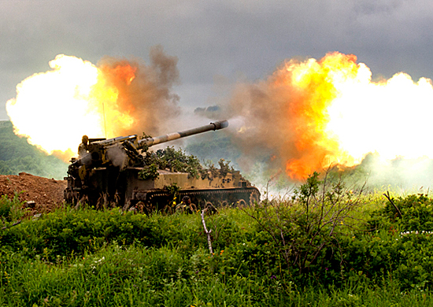
Ракетные войска и артиллерия
Ракетные войска и артиллерия (РВ и А) – род войск Сухопутных войск, являющийся основным средством огневого и ядерного поражения противника в ходе ведения общевойсковых операций (боевых действий).

Slide 9
Ракетные войска и артиллерия. Задачи:
завоевание и удержание огневого превосходства над противником;
поражение его средств ядерного нападения, живой силы, вооружения, военной и специальной техники;
дезорганизация систем управления войсками и оружием, разведки и радиоэлектронной борьбы;
разрушение долговременных оборонительных сооружений и других объектов инфраструктуры;
нарушение работы оперативного и войскового тыла;
ослабление и изоляция вторых эшелонов и резервов противника;
уничтожение прорвавшихся в глубину обороны танков и других бронированных машин противника;
прикрытие открытых флангов и стыков;
участие в уничтожении воздушных и морских десантов противника;
дистанционное минирование местности и объектов;
световое обеспечение ночных действий войск;
задымление, ослепление объектов противника;
распространение агитационных материалов и другие.

Slide 10
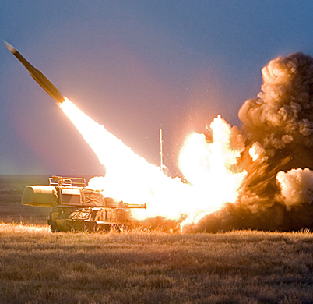
Войска противовоздушной обороны
ПВО СВ –
род войск Сухопутных войск, предназначенный для прикрытия войск и объектов от действий средств воздушного нападения противника при ведении общевойсковыми объединениями и соединениями операций (боевых действий), совершении перегруппировок (марша) и расположении на месте.

Slide 11
Войска противовоздушной обороны. Задачи:
несение боевого дежурства по противовоздушной обороне;
ведение разведки воздушного противника и оповещение прикрываемых войск;
уничтожение средств воздушного нападения противника в полете;
участие в ведении противоракетной обороны на театрах военных действий.

Slide 12
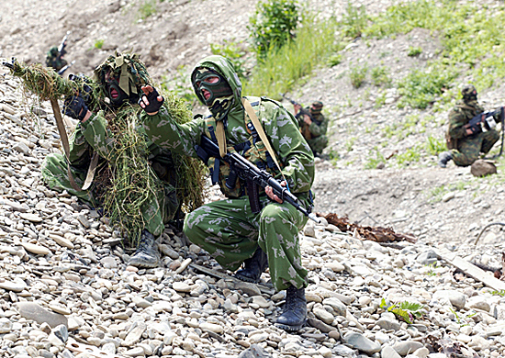
Разведывательные соединения и воинские части
Они относятся к специальным войскам Сухопутных войск и предназначены для выполнения широкого спектра задач в целях обеспечения командующих (командиров) и штабов информацией о противнике, состоянии местности и погоды для принятия наиболее рациональных решений на операцию (бой) и недопущения внезапности действий противника.

Slide 13
Разведывательные соединения и воинские части. Задачи:
вскрытие замысла противника, его непосредственной подготовки к агрессии и предупреждение внезапности нападения;
выявление боевого состава, положения, группировки, состояния и возможностей войск (сил) противника и его системы управления;
вскрытие объектов (целей) для поражения и определение их местоположения (координат);
вскрытие элементов оперативного оборудования ТВД, инженерного оборудования местности и системы заграждений;
установление степени проходимости местности, состояния коммуникаций, характера водных преград, границ и размеров районов разрушений, пожаров и затоплений, зон заражений, возможных направлений их преодоления и обхода;
выявление применяемых противником новых средств вооруженной борьбы и способов ведения боевых действий, а также проводимых им мероприятий по всестороннему обеспечению операции (боя);
определение морально-психологического состояния войск противника и местного населения, экономического состояния района операции (боевых действий) и другие.

Slide 14
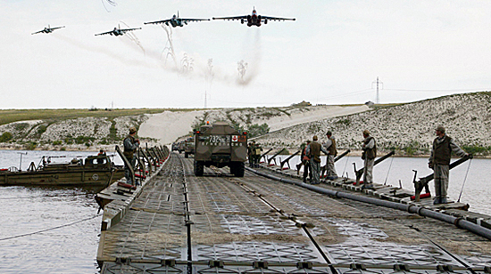
Инженерные войска
Инженерные войска – специальные войска, предназначенные для выполнения наиболее сложных задач инженерного обеспечения общевойсковых операций (боевых действий), требующих специальной подготовки личного состава и использования средств инженерного вооружения, а также для нанесения потерь противнику путем применения инженерных боеприпасов.

Slide 15
Инженерные войска. Задачи:
инженерная разведка противника, местности и объектов;
возведение (устройство) фортификационных сооружений (окопов, траншей и ходов сообщений, укрытий, блиндажей, убежищ и др.) и устройство полевых сооружений для размещения войск (жилых, хозяйственных, медицинских);
устройство инженерных заграждений, в том числе установка минных полей, производство взрывных работ, оборудование невзрывных заграждений (противотанковых рвов, эскарпов, контрэскарпов, надолбов и т.п.);
разминирование местности и объектов;
подготовка и содержание путей движения войск;
оборудование и содержание переправ на водных преградах, в том числе строительство мостов;
добыча и очистка воды в полевых условиях и другие.

Slide 16
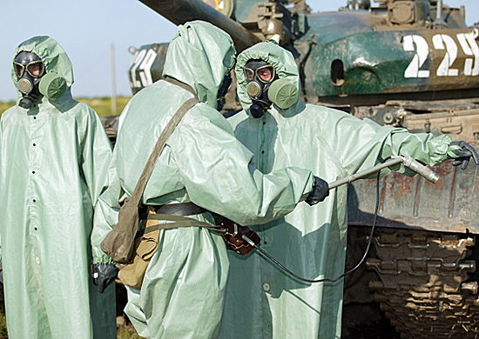
Войска радиационной, химической и биологической защиты
(РХБЗ) – специальные войска, предназначенные для проведения комплекса наиболее сложных мероприятий, направленных на снижение потерь объединений и соединений Сухопутных войск и обеспечение выполнения поставленных им боевых задач при действиях в условиях радиоактивного, химического и биологического заражения, а также на повышение их живучести и защиты от высокоточного и других видов оружия.

Slide 17
Войска радиационной, химической и биологической защиты. Задачи:
выявление и оценка радиационной, химической и биологической обстановки, масштабов и последствий разрушений радиационно, химически и биологически опасных объектов;
обеспечение защиты соединений и частей от поражающих факторов оружия массового поражения и радиационного, химического, биологического заражения;
снижение заметности войск и объектов;
ликвидация последствий аварий (разрушений) на радиационно, химически и биологически опасных объектах;
нанесение потерь противнику применением огнеметно-зажигательных средств.

Slide 18
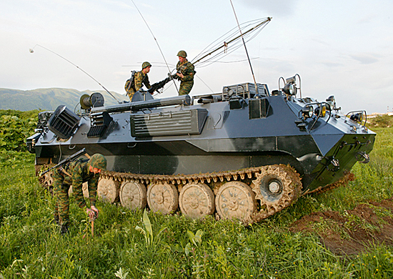
Войска связи
специальные войска, предназначенные для развертывания системы связи и обеспечения управления объединениями, соединениями и подразделениями Сухопутных войск в мирное и военное время. На них возлагаются также задачи по эксплуатации систем и средств автоматизации на пунктах управления.

